Slide 1

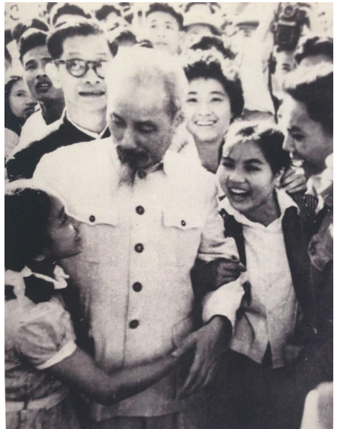
PHÒNG GIÁO DỤC & ĐÀO TẠO QUẬN 3
TRƯỜNG MẦM NON TUỔI THƠ 8
Cô cho trẻ xem video
“Bác Hồ với thiếu nhi Đức”
Người thực hiện: Vũ Thị Thanh Đông
Tuần 01 tháng 02 năm 2023

Slide 2
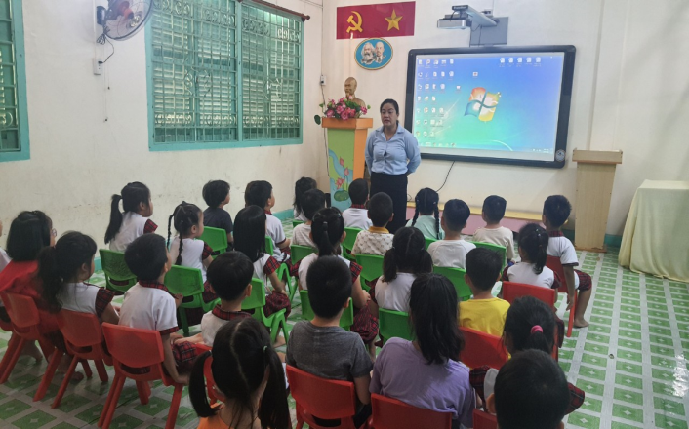
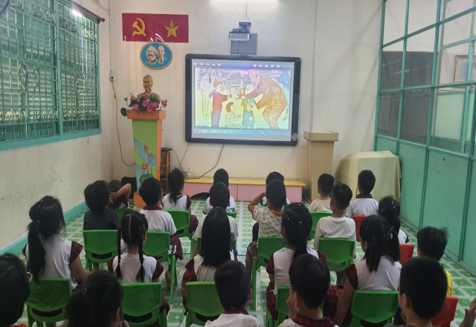
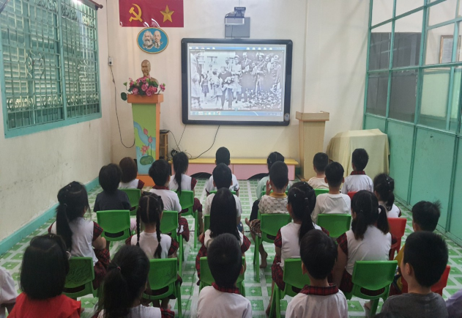
Đầu tuần 1 tháng 02 sau khi chào cờ, các bé được Cô Thanh Đông cho xem video “Bác Hồ với thiếu nhi Đức” tại phòng máy của trường.
Sau đây là một số hình ảnh:
Trước khi xem phim, Cô trò chuyện với trẻ về Bác Hồ và giao nhiệm vụ cho trẻ phải chú ý lắng nghe nội dung câu chuyện.
Các bé ngồi ngay ngắn và chăm chú xem phim.

Slide 3
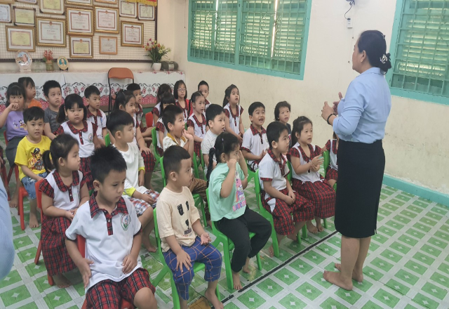
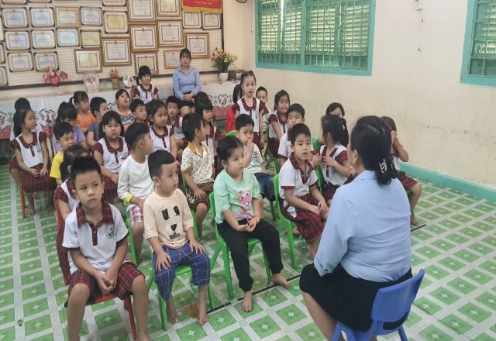
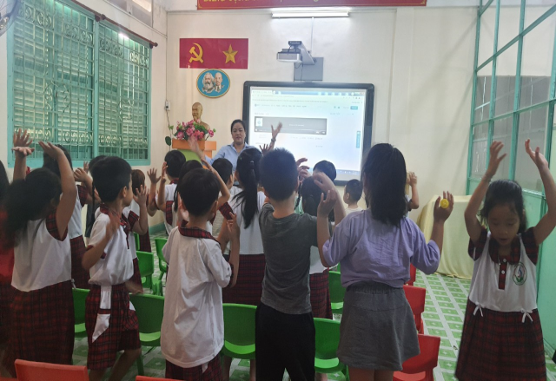
Sau khi trẻ xem phim xong, Cô đặt những câu hỏi về nội dung câu chuyện cho trẻ trả lời.
Người thực hiện: Vũ Thị Thanh Đông
(30/01/2023)

